Slide 1


4

Slide 2



Slide 3

الهدف العام لدورتنا التدريبية
    تعريف المتدربين بأهمية التخطيط , وتنمية مهاراتهم في كيفية وضع خطة استراتيجية لحياتهم .

Slide 4

الأهداف التفصيلية
    مساعدة المتدرب في اكتشاف رسالته في الحياة.
    تعريف المتدرب على كيفية وضع خطة استراتيجية لحياته.
    تعريف المتدرب كيفية وضع خطة قصيرة الأجل لحياته وكيفية تنفيذها. كيف تطبق الخطة؟
    تنمية مهارات المتدرب كي يكون منجزا وفعالا أكثر.

Slide 5





01
إغلاق الموبيل
المشاركة الفاعلة
02
03
الكتابة والتدوين
ميثاق العمل المشترك

Slide 6
خطوات وضع الخطة
سر النجاح
3
2
علامات على الطريق
4
1
قواعد أساسية
محاور الدورة التدريبية..

Slide 7

قواعد أساسية

Slide 8

بداياتنا ..
Notes:
في بداية الدورة .. وزيادة في تشويق المتدربين ولكسر الجليد بين المدرب والمتدربين ... نقوم بعرض فيديو تكون الجنين في مراحله الأولى والهدف من ذلك ان نري المتدربين الدقة في الخلق وإبداع خلق الله عز وجل .. وأن هذا الخلق ودقته جاء لأمر عظيم ... لابد بأننا نعد لأمر عظيم ... لأمر كبير .. لذا لابد أن نكون على قدر التحدي وعلى قدر المسئولية .. لذلك نحن هنا اليوم .. لنخطط , لنتشاور .. لنتشارك .. لنفكر ... لنضع خطه رائعة .. نعيش وفقها عظماء .. وننجز ما هو مطلوب منا على اكمل وجه .. وحتى لا نكون مثل " جبر " , لعلكم تسألون من هو جبر ؟؟؟
سأروي لكم قصته ☺

Slide 9
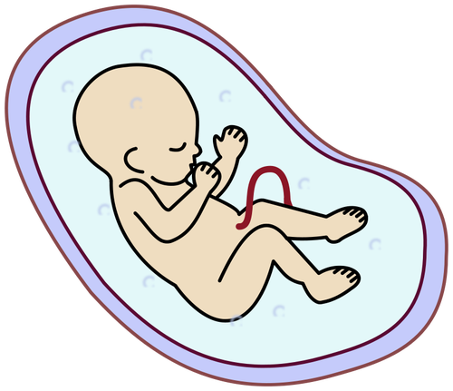

قصة جبر ..
Notes:
قصة " جبر " :
أثناء زيارته لبلد أجنبي عرج على المقبرة، فرأى على شواهد القبور ما أذهله..إذ خُطّ على واحدة منها: (هنا يرقد فلان الفلاني-ولد عام 1917 ومات عام 1985-عمره 3 أعوام) ! ومثل ذلك على بقية الشواهد. فلما سأل عن سر هذا التناقض، أفاده مرافقه بأنهم يحسبون عمر الإنسان بعدد الأعوام التي عاشها سعيداً . عندئذ قال للمرافق: وصيتي إذا مُتّ أن تكتبوا على شاهدتي:( هنا يرقد جبر..من بطن أمه للقبر) !
يا ترى كم عمرك الآن ؟
أول قرار سنتخذه اليوم , بأننا لن نعيش مثل حبر .. من بطن أمنا للقبر ... نريد أن نترك أثر .. نريد أن نحكى حياة كاملة كبيرة عظيمة .. من أجل ذلك علينا أن نحسن التخطيط ومن ثم التنفيذ ..

Slide 10

2050
ماذا ستقول ؟؟
Notes:
تمرين تدريبي .. وذلك لاستغلال النشاط الذي أصابه المتدربين بعد عرض الفيديو وبعد قصة جبر .. وقصة جبر من الرائع أن يتم روايتها بشكل من التشويق مضاف إليها لغة الجسد من حيث رفع الصوت وخفضه والحركة بين المتدربين وروايتها بأسلوب مشوق جميل ☺
التمرين التدريبي هذا .. نقول لهم بأننا الآن سافرنا عبر الزمن إلى عام 2050 . أنت الآن تجلس في منزلك .. حولك أولادك وأحفادك .. وجاء لزيارتك عدد من الصحفيين .. يريدون أن يجروا معك لقاء صحفي .. لتحدثهم عن " أنجازاتك " وما حققته طوال الفترة الماضية .. ترى ماذا ستقول لهم .. تخلي معي .. لا تفكر فقط في الإنجازات التي قمت بها حتى هذا اليوم .. لا أنت الآن في العام 2050 .. تحدث عن إنجازات حققتها وانجازات تسعى لتحقيقها أيضا ... يقول اينشتاين " الخيال اهم من المعرفة " , تذكر بأن أولادك وأحفادك الآن بانتظار ماذا ستتحدث .. ترى كيف تحب أن يكون حديثك في هذه اللحظة .. وما هي الإنجازات التي تحب ان تتحدث بها ؟ , هل ستتحدث عن الإنجازات , عادية .. أم كبيرة وعظيمة ... هل الإنجازات لك وحدك أم للعالم أم للحي أم للعائلة ... وهل ستجمل الإنجازات ب 5 دقائق أم 10 ام نصف ساعة أم ساعة كاملة أم ........... لن يستغرق الأمر أكثر من دقيقين .. أو كلمتين ولدت وما زلت أعيش وغدا ساموت !!!
ارجو ان نكتب كل شيء نتمنى أن نتحدث به ...

